Slide 1
메이저리그 야구선수 프로필 관리 프로그램
프로필 관리 프로그램 코드 껍질
프로필 관리 프로그램 코드 작동 원리
Xml 파일 생성 코드
Xml 파일 생성 과정
프로필 관리 프로그램 코드 결과물

Slide 2
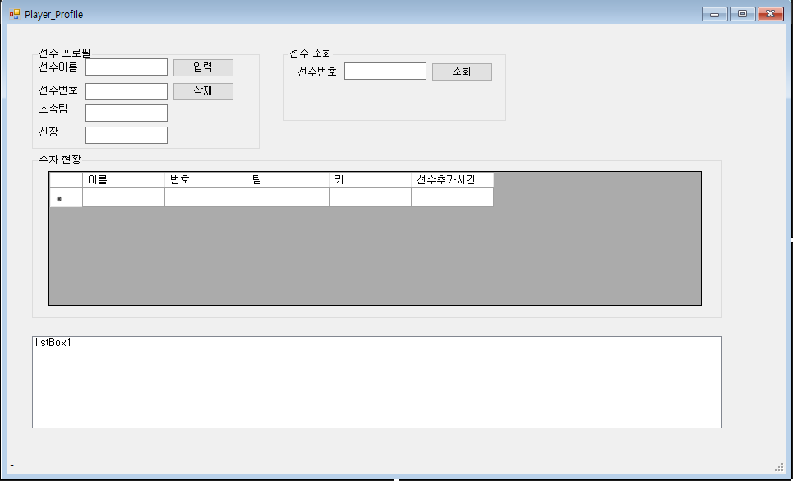
메이저리그 야구선수 프로필 관리 프로그램 코드 껍질

Slide 3
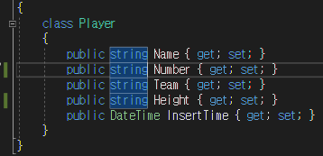
메이저리그 야구선수 프로필 관리 프로그램 코드 작동원리_1
←’Player’클래스를 생성한 다음 선수의 이름, 등번호, 소속팀, 신장을 입력해야 하기 때문에 Name, Number, Team, Height 등의 인스턴스 변수를 get, set으로 생성한다.
timer도 만들었기 때문에 DateTime 타입의 InsertTime 변수도 생성한다.

Slide 4
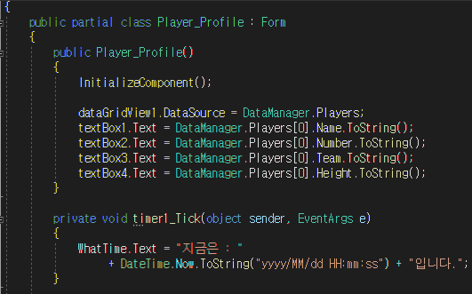
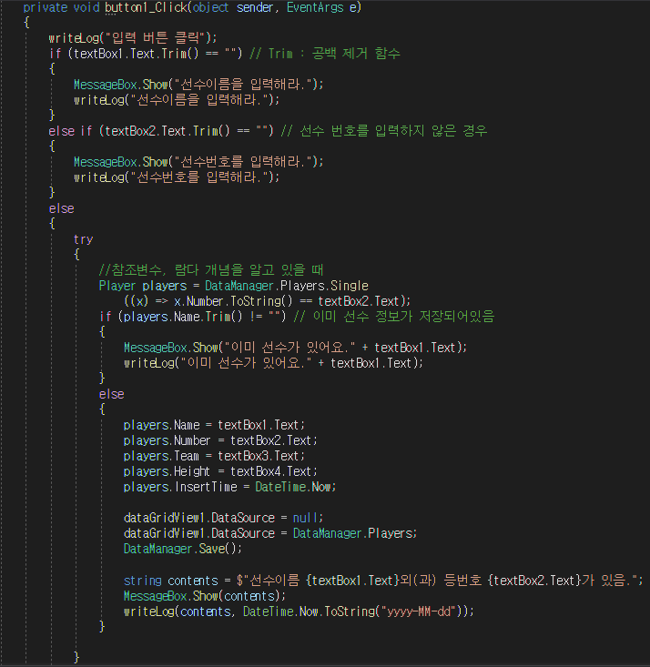
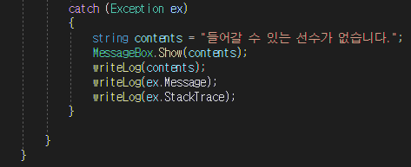

Slide 5
메이저리그 야구선수 프로필 관리 프로그램 코드 작동원리_2
DataManager 클래스 안에 있는 Players 객체에 Name, Number, Team, Height를 문자열로 바꿔 쓴다. Timer에 현재 시간을 표시하기 위하여 “WhatTime.next = “지금은 + DateTime.Now.Tostring(“yyyy-MM-dd HH:mm:ss”) + “입니다.” “ 를 입력한다. (연, 월, 일을 표시할 때 달(Month)을 대문자로, 시간을 표시할 때 시(Hour)를 대문자로 입력한다.)
writeLog 함수는 입력버튼 클릭 기록이 listbox1에 생성되도록 하는 함수이다. textbox1(선수 이름 입력 칸)에 아무 것도 입력하지 않고 입력 버튼을 누르면 “선수 이름을 입력해라.”라는 멘트를 띄우도록 한다. Textbox2(선수 번호 입력 칸)를 비워두고 입력 버튼을 누르면 “선수 번호를 입력해라.“라는 멘트를 생성한다.
Name, Number, Team, Height를 모두 입력하고 GridView1 안에 넣은 상태에서 입력 버튼을 다시 누르면 “이미 선수가 있어요“라는 알림을 띄운다.
반면 어떠한 정보도 입력하지 않았을 때에는 players 객체에 네 가지 요소를 입력하고 string contents에 있는 멘트가 나오도록 한다.
★ $는 중괄호 안에 있는 textbox1.Text, textbox2.Text에 입력한 문자나 단어를 출력하는 기능을 한다. $을 붙이지 않으면 textbox1.Text, textbox2.Text 자체가 그대로 출력된다.

Slide 6
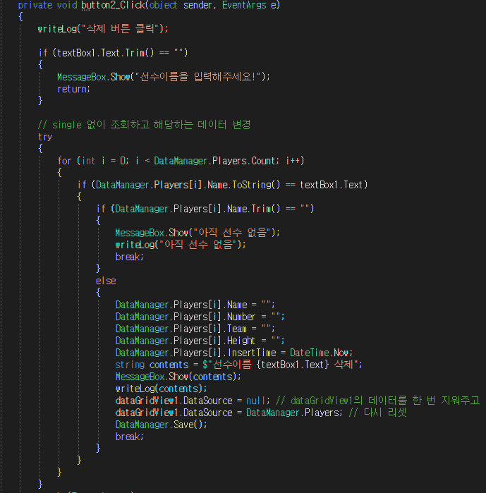
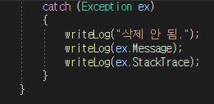
메이저리그 야구선수 프로필 관리 프로그램 코드 작동원리_3
writeLog 함수는 삭제버튼 클릭 기록이 listbox1에 생성되도록 하는 함수이다. textBox1(선수이름 입력 텍스트)가 공백상태면 “선수이름을 입력해주세요!”라는 알림을 띄운다.
textBox1.text칸이 비어있으면 “아직 선수 없음“ 이라는 알림을 띄운다. GridView1에 총 5개의 객체를 입력할 수 있기 때문에 for문이 최대 5번까지 작동하게 된다. 선수 이름을 입력했으면 그 상태에서 삭제버튼을 눌렀을 때 $”선수이름 {textBox1} 삭제”가 listbox1에 생성되도록 한다.

Slide 7
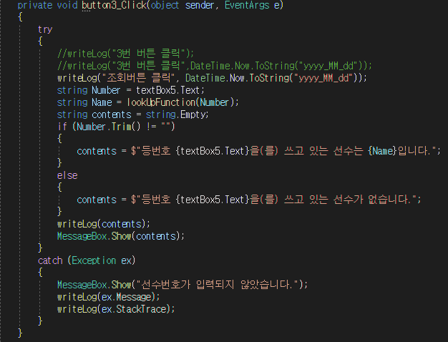
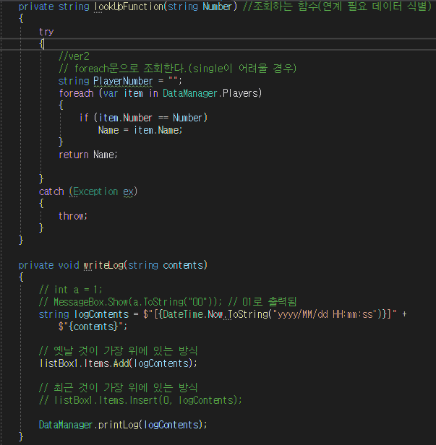
메이저리그 야구선수 프로필 관리 프로그램 코드 작동원리_4

Slide 8
메이저리그 야구선수 프로필 관리 프로그램 코드 작동원리_4
조회 버튼을 눌렀을 때 날짜와 시간이 listbox1에 표시 되도록 한다(writeLog 함수 사용). 선수 조회(groupBox2) 칸 안에 선수번호 텍스트 칸을 만들어서 번호를 입력하면 해당번호를 가지고 있는 선수가 조회되도록 한다.
선수번호 텍스트 칸(textBox5)에 번호를 입력하였을 때에는 $”등번호 {textBox5.Text}을(를) 쓰고 있는 선수는 {Name}입니다.” 형식의 알림이 생성 되도록 한다.
선수번호 텍스트 칸에 아무 것도 입력하지 않고 조회 버튼을 눌렀을 때에는 $”등번호 {textBox5.Text}을(를) 쓰고 있는 선수가 없습니다.”라는 알림이 뜨도록 한다.
선수번호(등번호)를 입력하면 해당 등번호를 쓰는 선수가 나와야 하기 때문에 string Number을 매개변수로 하는 lookupFunction 함수를 만들고 foreach문을 써서 if(item.Number == number) Name = item.Name을 입력한다.

Slide 9
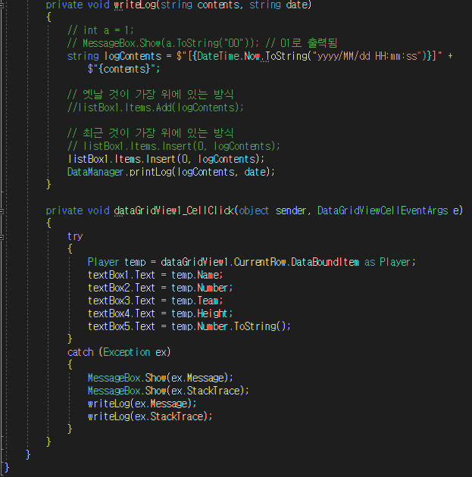
메이저리그 야구선수 프로필 관리 프로그램 코드 작동원리_5
string contents, string date를 매개변수로 하는 writeLog 함수를 만들어서 기록되는 순서를 2가지 방식으로 입력한다.
contents는 입력, 삭제, 조회 버튼을 누를 때 나오는 알림멘트를 의미한다.
옛 기록에서 최근 기록 순으로 lisbox1에 기록되려면 listBox1.Items.Add(logContents);로 입력하고 최근 기록에서 옛 기록 순으로 listBox1에 기록되려면 listBox1.Items.Insert(0, logContents);로 입력한다.
GridView1의 칸을 클릭하면 Name, Number, Team, Height의 값이 바뀌도록 하기 위하여 dataGridView1_CellClick 함수를 만들어서 temp 변수를 네 가지 요소(Name, Number, Team, Height )에 적용한다. (CurrentRow는 ‘행’을 의미한다. textBox5.Text = temp.Number.Tostring();은 선수번호 칸을 누르면 네 가지 요소들의 값이 바뀐다는 것을 의미한다.

Slide 10
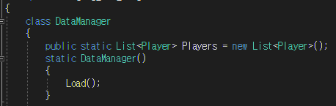
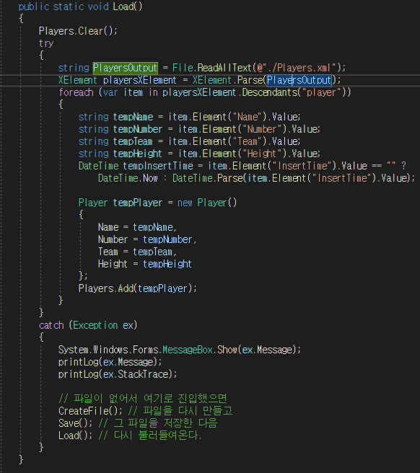
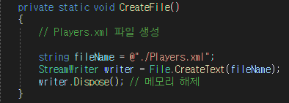
Xml 파일 생성 코드_1
← Player 리스트 객체를 만든 다음 Load 함수를 호출한다. PlayersOutPut 문자 변수로 Players.xml 파일을 읽어오고 PlayersOutput을 xml요소(playersXElement)로 읽어온다.
‘player’을 자손태그로 설정한 다음 tempPlayer를 임시변수로 하는 Player 객체를 생성하여 tempName, tempNumber, tempTeam, tempHeight 등의 문자 변수의 값을 넣도록 한다.
xml파일을 생성해야 하기 때문에 CreateFile 함수를 호출한다.

Slide 11
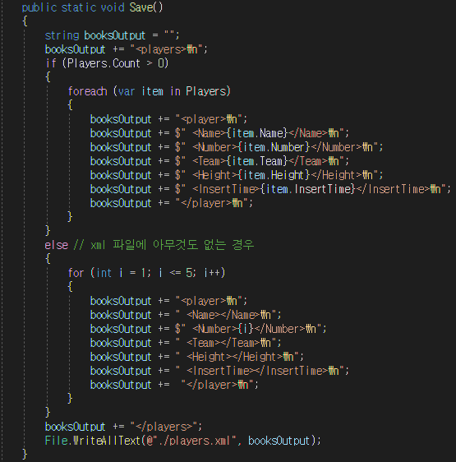
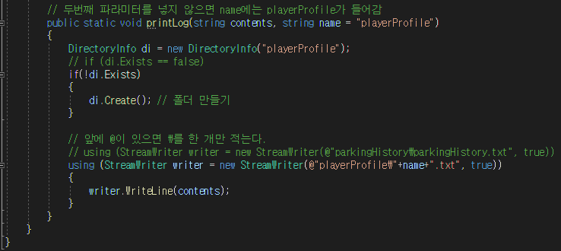
Xml 파일 생성 코드_2
←string contetns, string name = “playerProfile” 을 매개변수로 하는 printLog 함수를 생성하고 DirectoryInfo 객체를 생성한다.
DirectoryInfo 객체의 변수 di에 아무것도 없으면 di.Create()를 입력하여 이름이 ‘playerProfile’인 폴더가 생기도록 한다.
← 파일 저장 함수인 Save()를 호출한다. 그 다음 ‘players’를 ‘player’의 부모 태그로 설정한다.
Xml 파일에 문자, 숫자를 각각 넣고 싶으면 foreach문을 써 Name, Number, Team, Height, InsertTime 태그에 {item.Name}, {item.Number}, {item.Team}
, {item.Height}, {item.InsertTime}을 입력한다.(5가지 요소의 결과값이 생성되어야 하기 때문에 앞쪽의 쌍따옴표 앞에 $를 넣어야 한다.
xml 파일에 있는 Name, Number, Team, Height, InsertTime 태그에 어떠한 값도 입력되지 않은 상태에서 Number 태그에만 숫자를 넣고 싶으면 Number 태그에 {i}를 입력하고 앞쪽의 쌍따옴표 앞에 $를 입력한다.

Slide 12
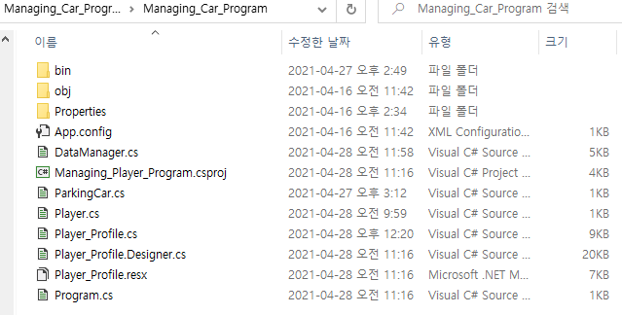
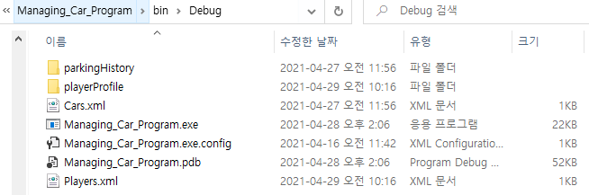
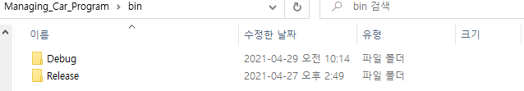
Xml 파일 생성 과정_1
← 비주얼 스튜디오에서 프로젝트 이름을 마우스 오른쪽 버튼을 클릭하여 ‘파일 탐색기에서 폴더 열기＇를 누르면 첫 번째 화면이 뜬다.
그 다음 bin을 더블클릭하면 밑에 있는 두 번째 화면이 나온다.
Debug를 더블클릭하면 세 번째 화면 맨 아래에 ‘Players.xml’파일이 생성되어 있는 것을 볼 수 있다.
↓

Slide 13
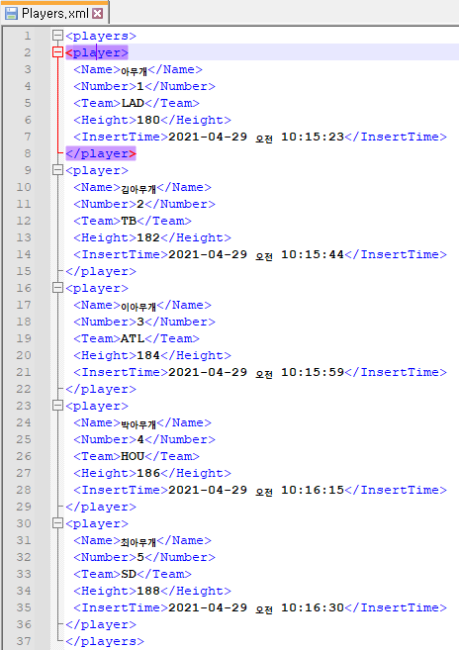
Xml 파일 생성 과정_2
← ‘Players.xml’파일을 노트패드에 연결하여 열었을 때의 화면이다.

Slide 14
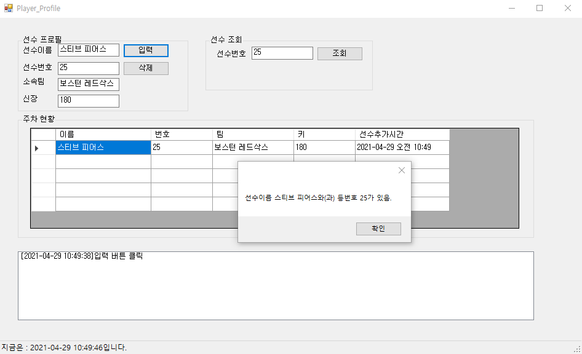
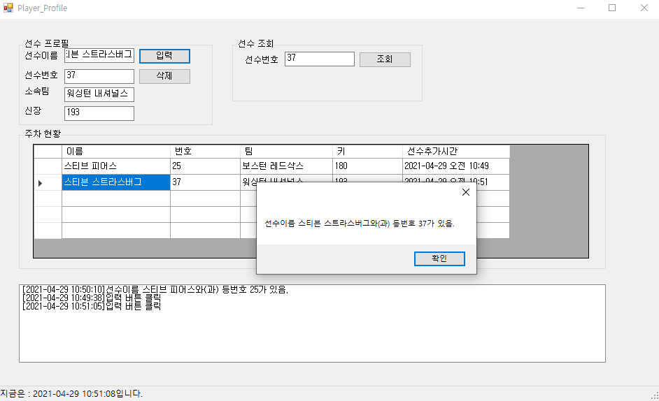
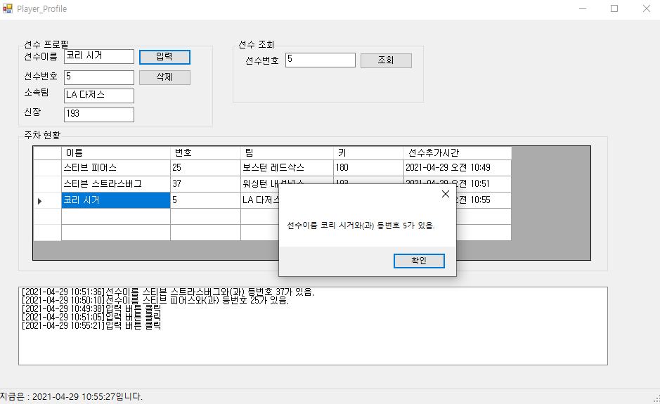
프로필 관리 프로그램 코드 결과물_1

Slide 15
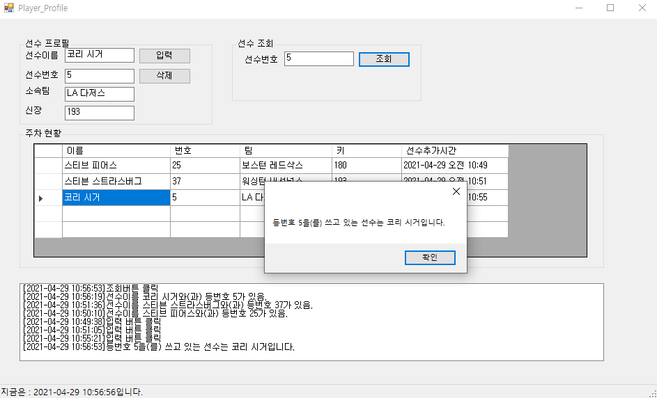
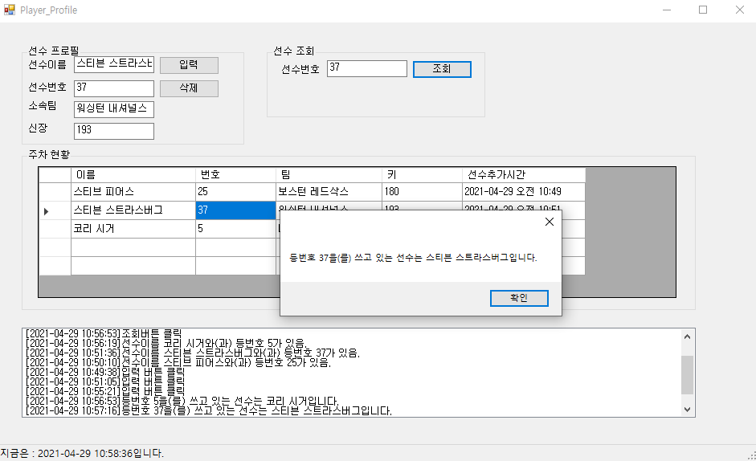
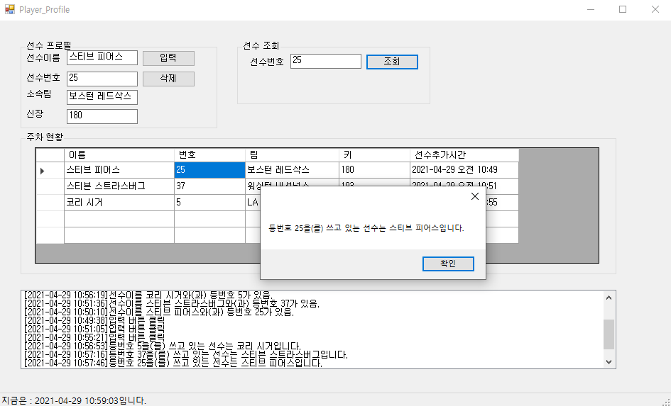
프로필 관리 프로그램 코드 결과물_2

Slide 16
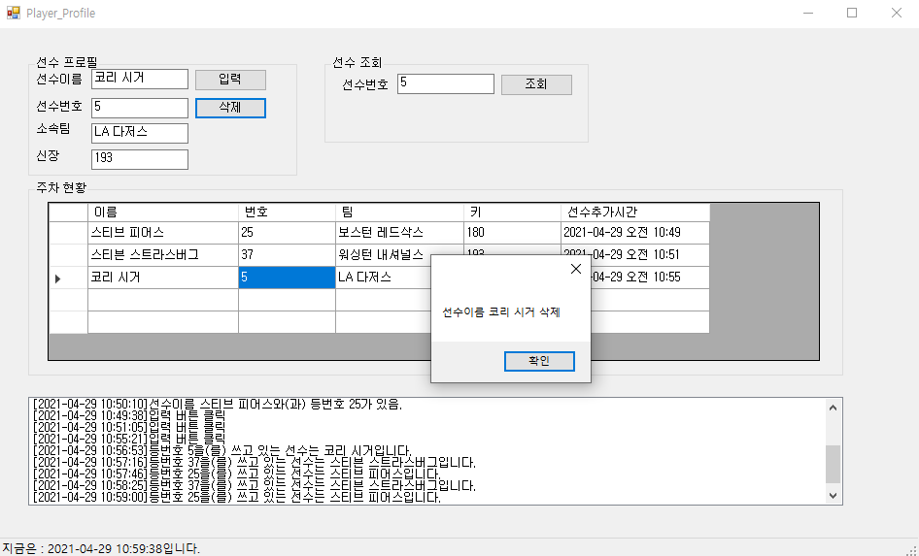
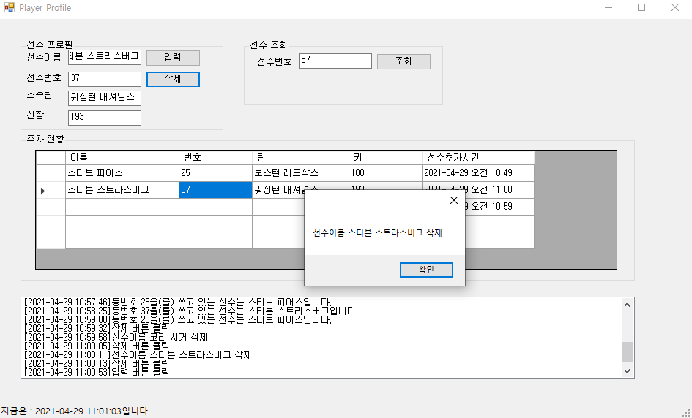
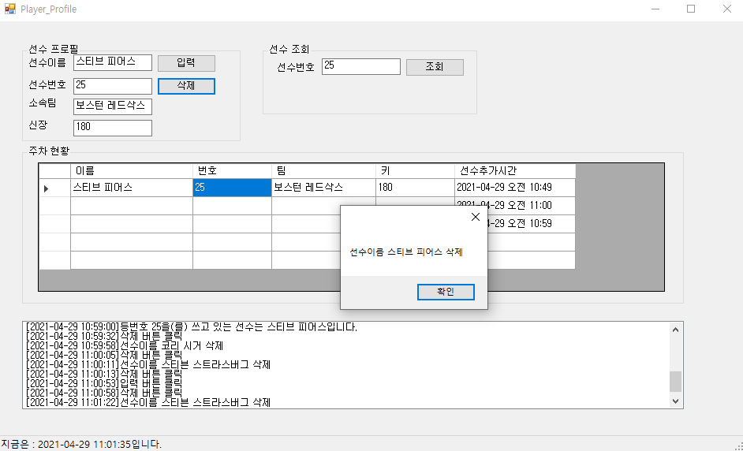
프로필 관리 프로그램 코드 결과물_3

Slide 17
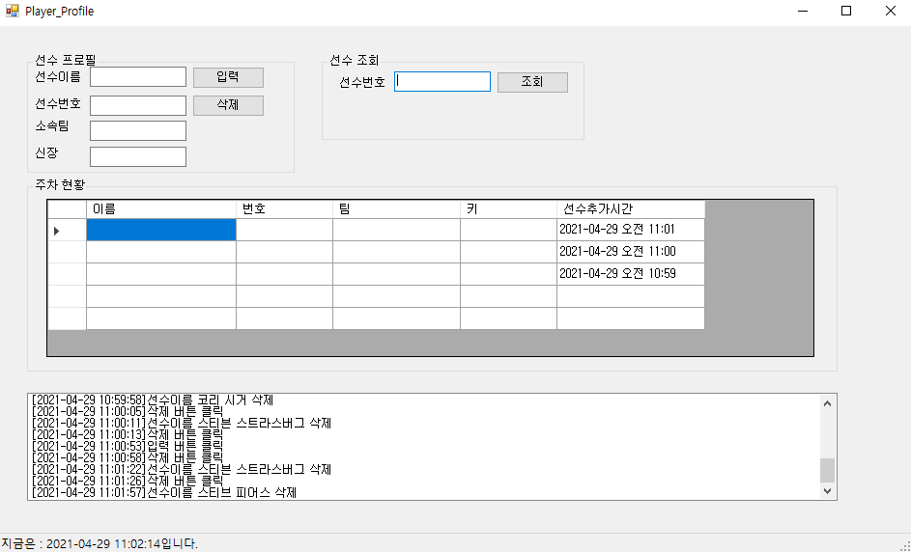
프로필 관리 프로그램 코드 결과물_4

